Slide 1
VLAN
任务一：配置Access口，使PC处于不同VLAN，隔离PC间的访问
任务二：配置Trunk端口
任务三：配置Hybrid端口1
任务四：配置Hybrid端口2

Slide 2
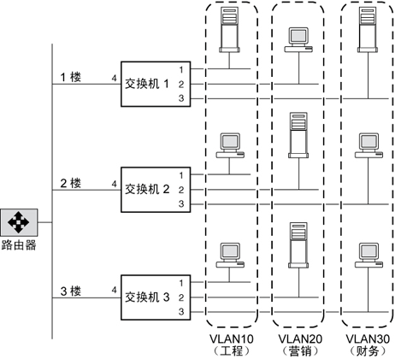
Notes:
1 楼 VLAN 10 的某个成员向 2 楼 VLAN 10 的某个成员发送一个帧，则交换机 1 会检查帧报头中的 VLAN 标记（以确定 VLAN）以及目标 MAC 地址。交换机 1 不知道目标 MAC 地址。因此，交换机将帧转发到属于 VLAN 10 的所有其他端口，即交换机 2 和交换机 3 的端口 1。同样，交换机 2 和交换机 3 也将检查帧报头。如果 VLAN 10 上的目标 MAC 地址对于任一交换机是已知的，则该交换机将帧转发到目标位置。然后，2 楼上的终端工作站将接收到帧。

Slide 3
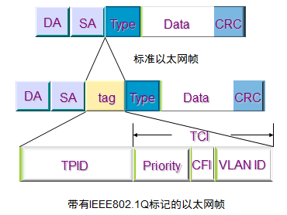
原理
基于MAC
基于协议
基于子网
基础端口
TPID，16bit，恒定为81-00，
表明此帧包含一个802.1Q的VLAN标签
Priority：3bit，表明优先级
CFI：1bit，通常为1，表明是一个标准
12bit, 4096
Notes:
交换机软件仅在属于相同VLAN 的端口之间交付帧

Slide 4
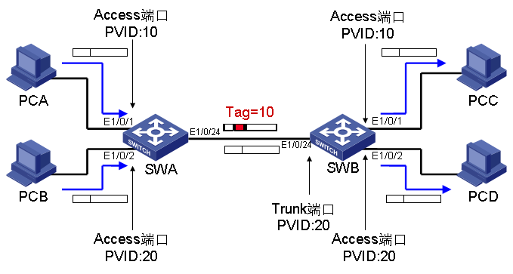
注意：
  主机发出或收到的帧一定不带TAG；
  帧在交换机内部一定带TAG；
  帧在交换机之间传输时，可能带也可能不带TAG

Slide 5
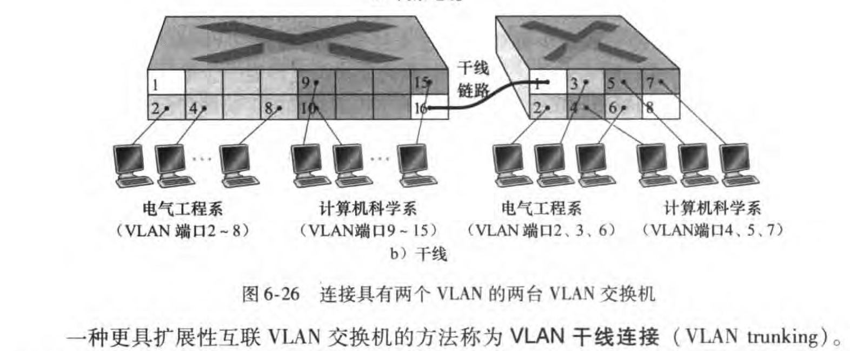

Slide 6
Access口：
  入：带标记的，与接口PVID相同的就接收，不相同的不接收；不带标记的直接接收，并打上接口PVID标记
  出：TAG标记与PVID相同的，去TAG后发送，不相同的不允许通过；
Trunk口：
  出： TAG标记与PVID相同的，去标记后发送（和Access口相同）；不相同的根据配置也可以通过，但不改TAG。
  入：带标记的，与PVID相同的接收，不相同的根据配置也可接收，且不改TAG；不带TAG的直接接收，并打上PVID标记
Hybrid口：
  出： TAG标记与PVID相同的，去标记后发送（和Access口相同）；不相同的根据配置也可以通过，根据配置可让这些帧带或不带TAG。
  入：带标记的，与PVID相同的接收，不相同的根据配置也可接收，且根据配置可让这些帧带或不带TAG ；不带TAG的直接接收，并打上PVID标记
Notes:
The PVID of a port is the VLAN id that will be assigned to any untagged frames entering the switch on that port (assuming the switch is using port-based VLAN classification). This is a concept that is defined in IEEE 802.1Q.

Slide 7
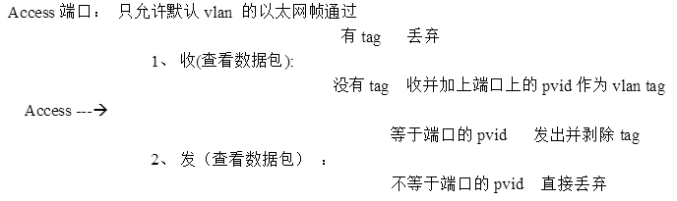
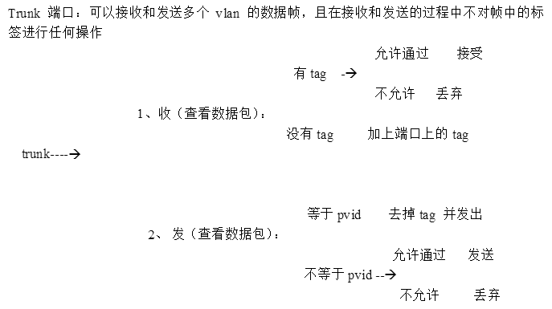

Slide 8
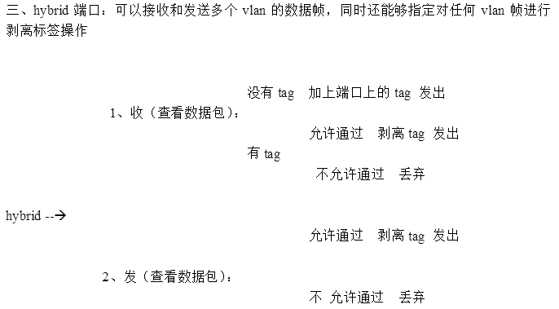

Slide 9
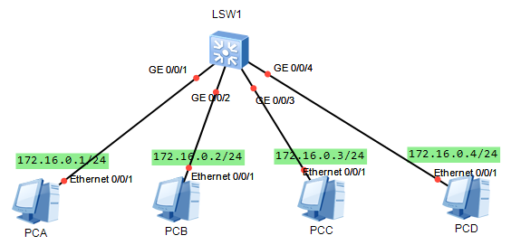
实验拓扑1
配置VLAN，使PCA和PCC能互通，PCB和PCD互通，但两组间不互通。
思考：此时交换机的接口可以是什么类型？

Slide 10
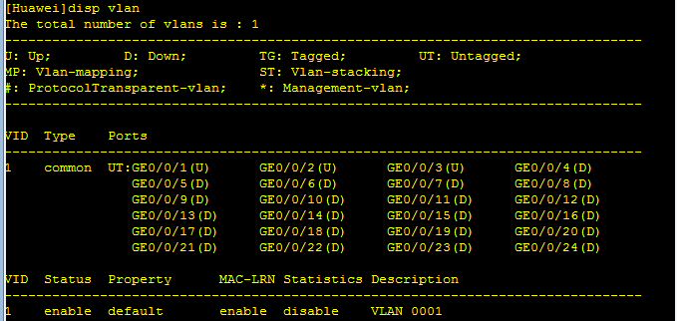
任务1
查看默认VLAN设置
配置各PC的IP
验证各PC的互通性（全通）
UT：untagged

Slide 11
配置VLAN，添加端口
eNSP上接口默认为hybrid，不能直接加入VLAN，可先变成ACCESS接口，再加入VLAN2
[SWA]int g 0/0/1
[SWA-GigabitEthernet0/0/1]port link-type access
[SWA-GigabitEthernet0/0/1]int gi 0/0/3
[SWA-GigabitEthernet0/0/3]port link-type access
[SWA-GigabitEthernet0/0/3]vlan 2
[SWA-VLAN-2]port g 0/0/1
[SWA-VLAN-2]port g 0/0/3

Slide 12
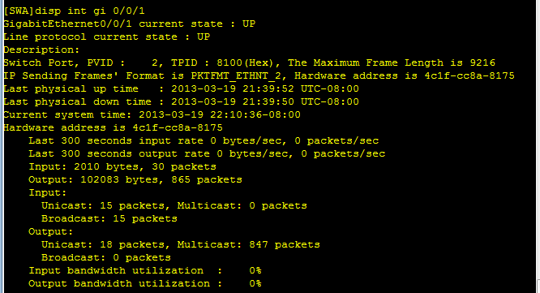
任务1
[SWA]disp int gi 0/0/1

Slide 13
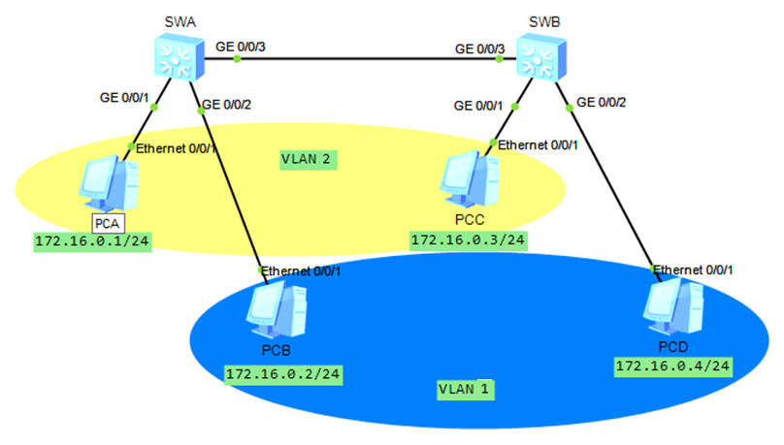
实验拓扑2
思考：此时交换机的接口可以是什么类型？

Slide 14
设置VLAN
[SWA]disp port vlan ‘查看各端口默认类型
分别在SWA和SWB上添加VLAN 2，将PCA和PCC所在端口加入VLAN 2
[SWA]int gi 0/0/1
[SWA-GigabitEthernet0/0/1]port link-type access
[SWA-GigabitEthernet0/0/1]vlan 2
[SWA-vlan2]port gi 0/0/1
测试PCA与PCC通否？（不通，虽同为VLAN 2，但在不同交换机上，属于不同广播域，本质上不在一个VLAN中）
测试PCA与PCB通否？（不通，不在同一VLAN）
测试PCB与PCD通否？ （通）

Slide 15
任务2
PCA与PCC不通，是因为G0/0/3 是ACCESS链路端口，且属于VLAN 1，不允许VLAN 2的数据帧通过。
配置Trunk链路端口，并允许VLAN2通过
[SWA]int gi 0/0/3
[SWA-GigabitEthernet0/0/3]port link-type trunk
[SWA-GigabitEthernet0/0/3]port trunk allow-pass vlan 2 (或all)
Port trunk permit vlan all(H3C命令)
再测试PCA与PCC的互通性（通）

Slide 16
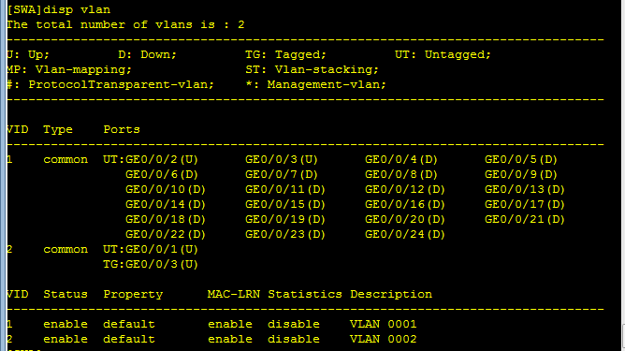
查看VLAN信息
[SWA]disp vlan 2
[SWA]disp vlan
TG：tagged

Slide 17
拓展练习
在以上配置基础上，试增加如下命令，验证连通性，并分析数据帧在交换过程中tag的变化情况。
  [SWA-GigabitEthernet0/0/3]port trunk pvid vlan 2
  [SWB-GigabitEthernet0/0/3]port trunk pvid vlan 2
将 gi 0/0/3口设置为Hybrid口，再次观察相应结果
    注意：要将gi 0/0/3口设置为Hybrid口，必须先将该端口退出VLAN，undo先前相关命令
    参见实验3

Slide 18
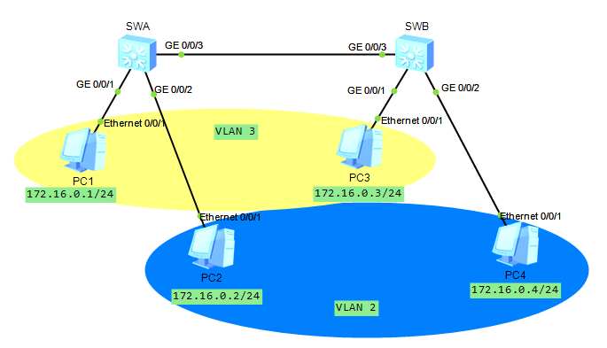
实验拓扑3
通过Hybrid口配置，实现如下组网

Slide 19
SWB相同配置
[SWA]int g 0/0/2
[SWA-GigabitEthernet0/0/2]port link-type access
[SWA-GigabitEthernet0/0/2]vlan 2
[SWA-vlan2]port g 0/0/2
[SWA]int g 0/0/1
[SWA-GigabitEthernet0/0/1]port link-type access
[SWA-GigabitEthernet0/0/1]vlan 3
[SWA-vlan3]port g0/0/1
[SWA-vlan3]int g 0/0/3
[SWA-GigabitEthernet0/0/3]port hybrid tagged vlan 2 3

Slide 20
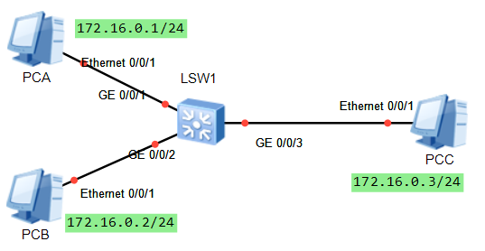
实验拓扑4
通过Hybrid口配置VLAN，使PCA与PCC能通信，PCB与PCC能通信，但PCA与PCB不能通信

Slide 21
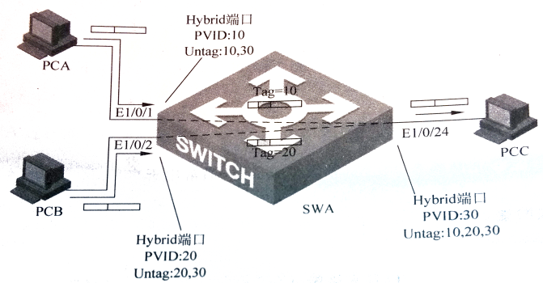
解释
注意Hybrid口的Untag特性
  Port hybrid untagged vlan 10

Slide 22
配置
[SWA]disp port vlan查看各端口类型
[SWA]vlan batch 10 20 30 ‘添加一批VLAN
[SWA]int g0/0/1
[SWA-GigabitEthernet0/0/1]port hybrid pvid vlan 10
[SWA-GigabitEthernet0/0/1]port hybrid untagged vlan 10 30
[SWA-GigabitEthernet0/0/1]int g0/0/2
[SWA-GigabitEthernet0/0/2]port hybrid pvid vlan 20
[SWA-GigabitEthernet0/0/2]port hybrid untagged vlan 20 30
[SWA-GigabitEthernet0/0/2]int g0/0/3
[SWA-GigabitEthernet0/0/3]port hybrid pvid vlan 30
[SWA-GigabitEthernet0/0/3]port hybrid untagged vlan 10 20 30

Slide 23
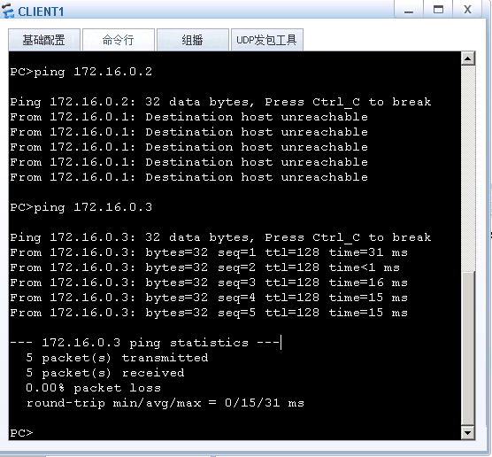
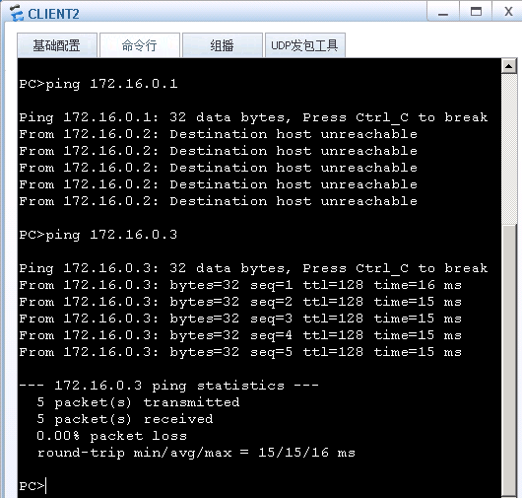
验证

Slide 24
[SWA]disp cur
#
sysname SWA
#
vlan batch 10 20 30
……
#
interface Vlanif1
#
interface MEth0/0/1
#
interface GigabitEthernet0/0/1
port hybrid pvid vlan 10
port hybrid untagged vlan 10 30
#
interface GigabitEthernet0/0/2
port hybrid pvid vlan 20
port hybrid untagged vlan 20 30
#
interface GigabitEthernet0/0/3
port hybrid pvid vlan 30
port hybrid untagged vlan 10 20 30
#
interface GigabitEthernet0/0/4
#
……

